Slide 1
Badania społeczne dotyczące opłaty reprograficznej
2 marca 2021 roku, 10.00

Slide 2
Nota metodologiczna:
Badanie na panelu Internetowym.
Próba ogólnopolska licząca N=2240 osób w wieku od 18 lat wzwyż.
Struktura próby dobrana wg reprezentacji w populacji dla płci, wieku i wielkości miejscowości zamieszkania.
Metoda: CAWI.
Termin realizacji: 29 stycznia – 2 lutego 2021 roku.

Slide 3
Trwają prace nad wprowadzeniem dodatkowej 6% opłaty reprograficznej od urządzeń - elektroniki użytkowej (TV, notebooki, tablety, smartphony), która ma być przekazywana organizacjom zrzeszającym artystów takim jak ZAIKS. Jak oceniasz pomysł wprowadzenia tej opłaty?
9%
To zdjęcie, autor: Nieznany autor, licencja: CC BY-NC-ND
75%
Mniej niż co dziesiąty ankietowany ocenia pomysł wprowadzenia opłaty reprograficznej pozytywnie.
Notes:
75% przeciwko wprowadzeniu dodatkowej 6% opłaty reprograficznej od urządzeń - elektroniki użytkowej (TV, notebooki, tablety, smartphony), która ma być przekazywana organizacjom zrzeszającym artystów takim jak ZAIKS (slajd 17).
3

Slide 4
Jak oceniasz pomysł wprowadzenia tej opłaty?
 | RAZEM | Jakiej jesteś płci?
 |  | Kobieta | Mężczyzna
N= | 2240 | 1114 | 1126
Zdecydowanie negatywnie | 55% | 49% | 60%
Raczej negatywnie | 21% | 24% | 18%
Raczej pozytywnie | 7% | 6% | 7%
Zdecydowanie pozytywnie | 2% | 1% | 2%
Nie wiem/ nie mam zdania | 16% | 19% | 13%
RAZEM | 100% | 100% | 100%
Notes:
Pomysł szczególnie negatywnie odebrany przez mężczyzn (78%).
4

Slide 5
Czy uważasz, że dodatkowa opłata reprograficzna jest formą podatku?
Opłata reprograficzna jest formą podatku dla zdecydowanej większości Polaków.

Slide 6
Czy uważasz, że podatki/ obowiązkowe opłaty wynikające z przepisów powinny być ściągane przez prywatne organizacje?
Zdecydowana większość Polaków uważa, iż podatki i opłaty obowiązkowe nie powinny być ściągane przez prywatne organizacje.

Slide 7
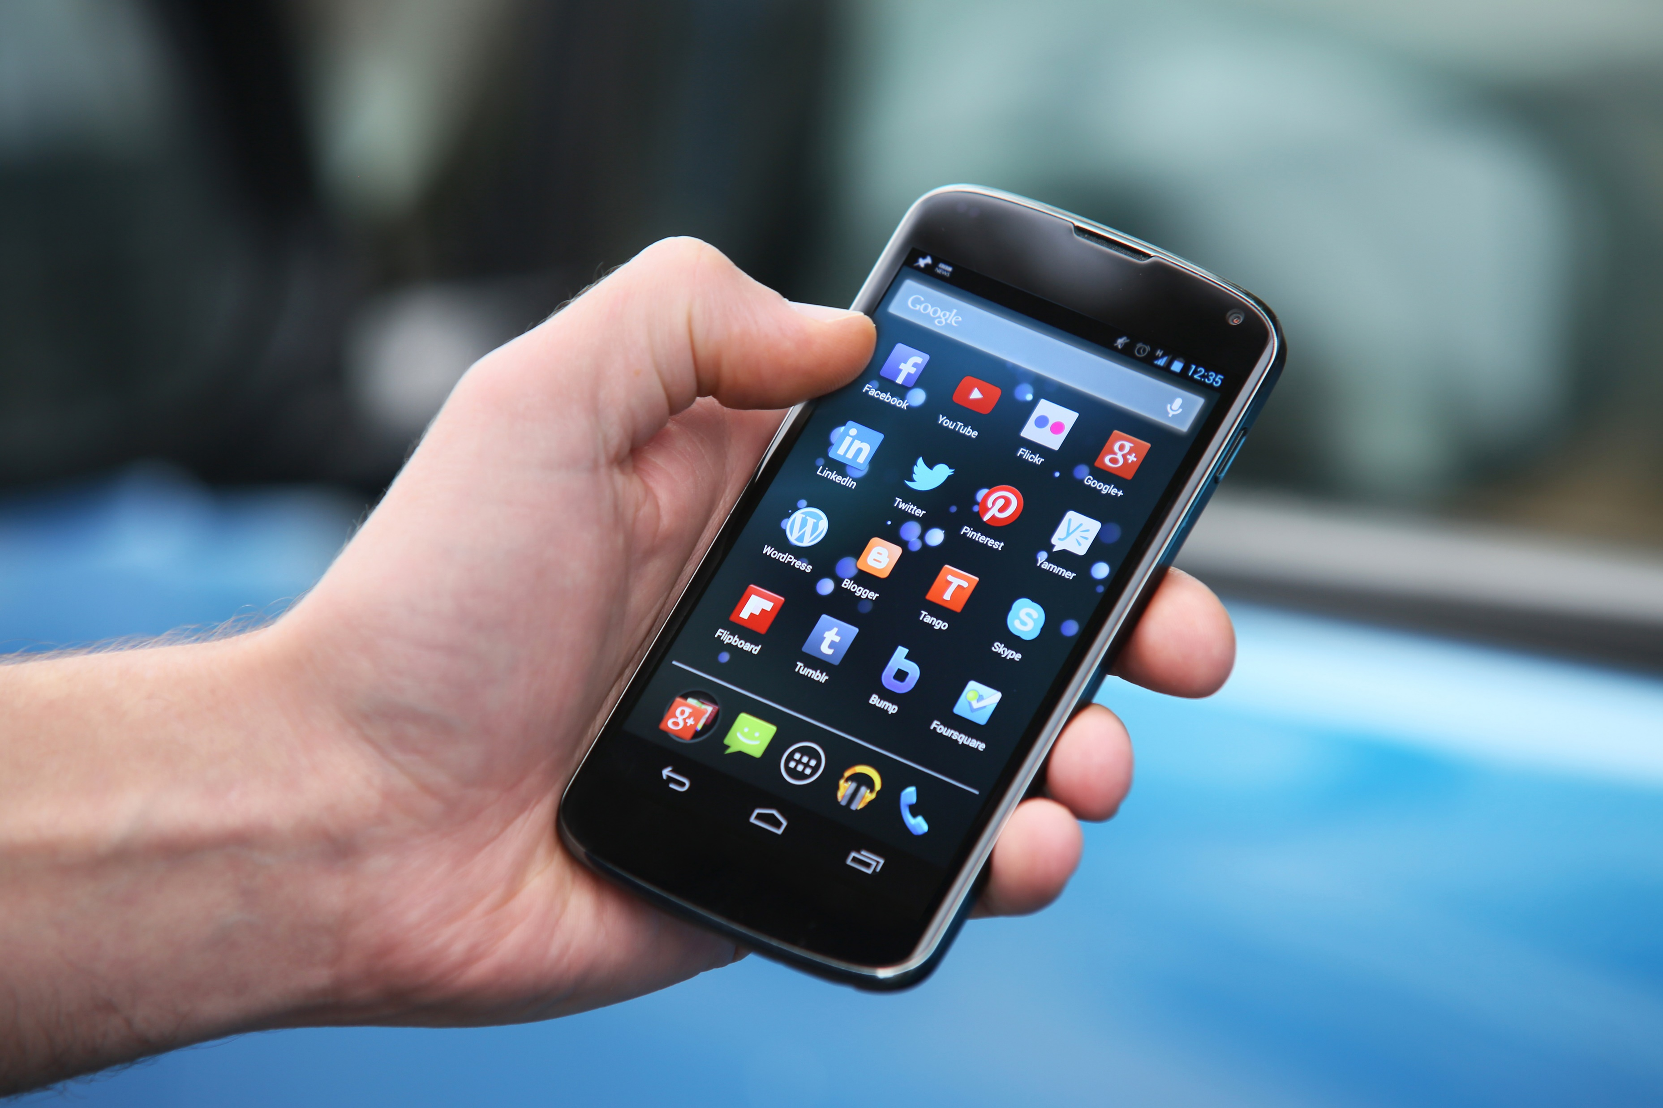
Czy w związku ze zwiększeniem udziału pracy zdalnej uważasz, że opodatkowanie sprzętu komputerowego i smartphonów powinno być:
Zdecydowana większość badanych oczekuje, że opodatkowanie sprzętu komputerowego i smartphonów pozostanie bez zmian lub będzie zmniejszone.
Notes:
54% jest zdania, że w pandemii powinno być zmniejszone opodatkowanie sprzętu elektronicznego (slajd 16);
7

Slide 8
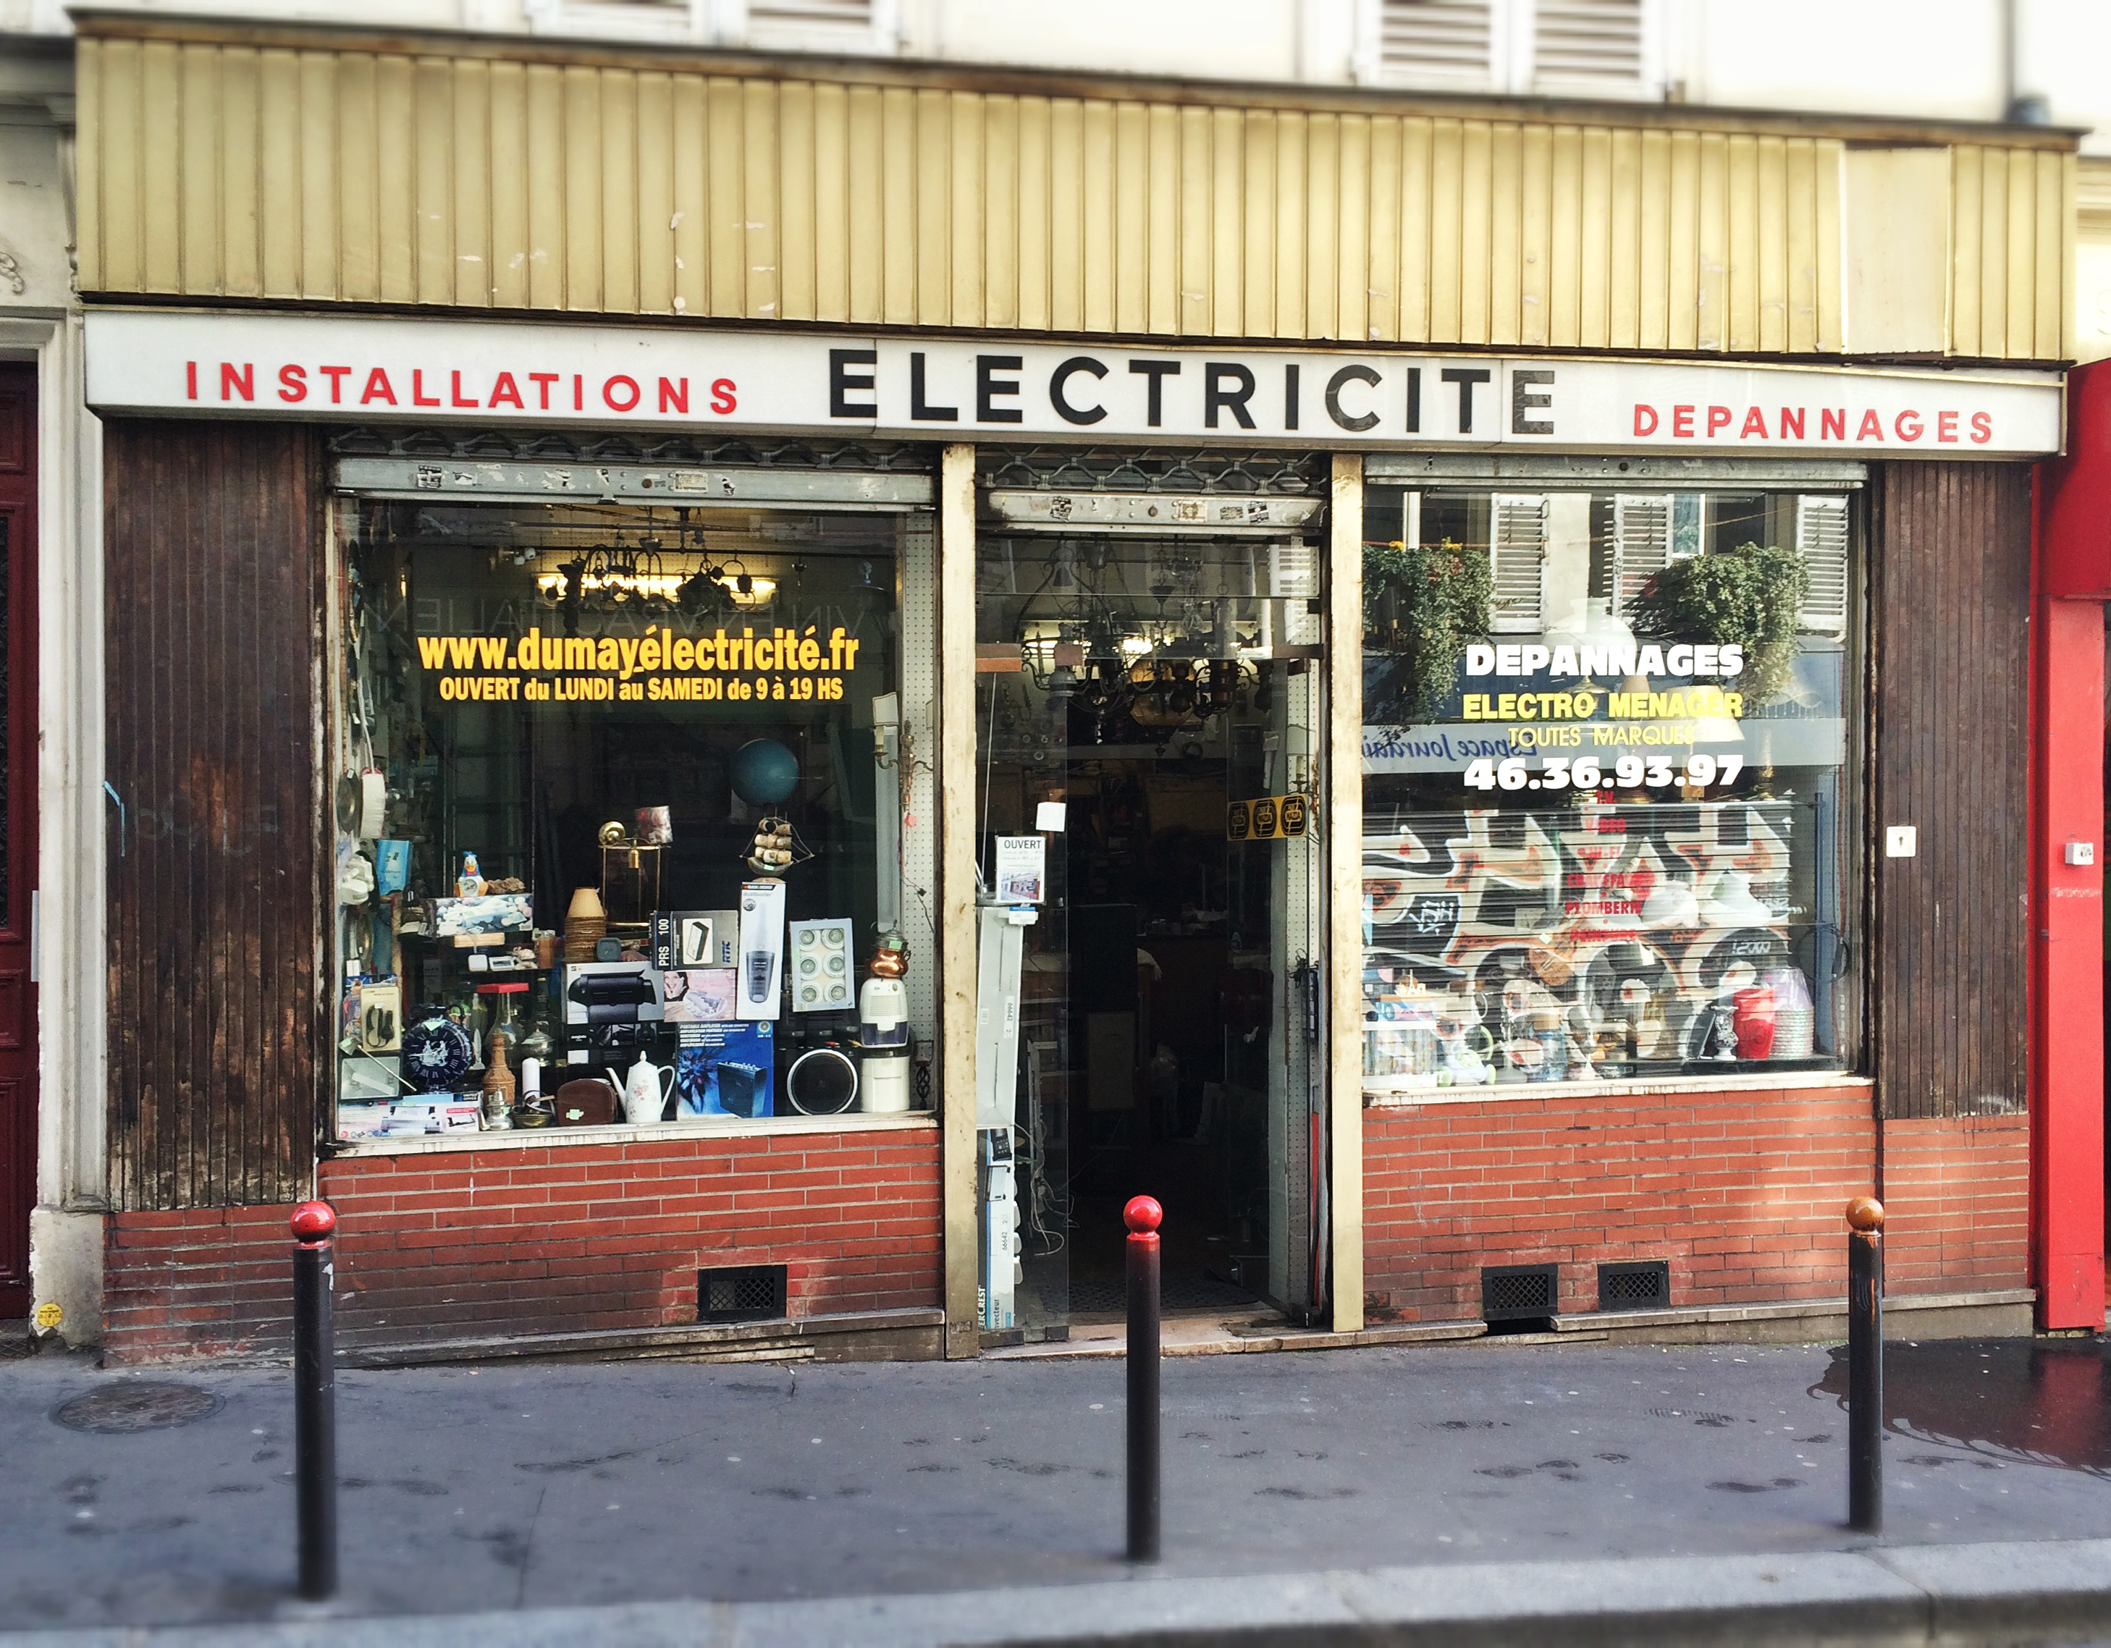
Czy po wprowadzeniu dodatkowej opłaty reprograficznej będziesz dokonywał zakupów sprzętu audiowizualnego częściej czy rzadziej?
3%
54%
Opłata reprograficzna ograniczy zakup sprzętu przez konsumentów.
Notes:
Wprowadzenie dodatkowej opłaty reprograficznej spowodowuje, że ludzie będą rzadziej kupować elektronikę (slajd 28 i 29);
8

Slide 9
Czy po wprowadzeniu dodatkowej opłaty reprograficznej będziesz dokonywał zakupów sprzętu audiowizualnego częściej czy rzadziej?
33%
55 lat lub więcej ……. Zdecydowanie rzadziej
Podatek uderzy głównie w najstarszych badanych.

Slide 10
Jak oceniasz swoją obecną sytuację ekonomiczną w porównaniu z okresem przed pandemią?
9%
58%
Sytuacja ekonomiczna nie pogorszyła się dla połowy społeczeństwa.
Aż 4 na 10 osób odczuwa pogorszenie swojej sytuacji ekonomicznej, z tego co 10 osoba, znaczne pogorszenie
Notes:
41% badanych uznało, że w pandemii ich sytuacja ekonomiczna się pogorszyła. Aż 4 na 10 osób odczuwa pogorszenie swojej sytuacji ekonomicznej, z tego co 10 osoba, znaczne pogorszenie
10

Slide 11
Jak oceniasz swoją obecną sytuację ekonomiczną w porównaniu z okresem przed pandemią?
 | RAZEM | Jakiej jesteś płci?
 |  | Kobieta | Mężczyzna
N= | 2240 | 1114 | 1126
Zdecydowanie gorsza | 10% | 11% | 8%
Gorsza | 31% | 34% | 28%
Bez zmian | 52% | 48% | 55%
Lepsza | 6% | 5% | 8%
Zdecydowanie lepsza | 1% | 1% | 2%
RAZEM | 100% | 100% | 100%
Pogorszenie sytuacji ekonomicznej w większym stopniu dostrzegają kobiety. Może to wynikać z: a) ich niższych zarobków w stosunku do mężczyzn b) zarządzania domowym budżetem i wyższej świadomości sytuacji ekonomicznej sowjej rodziny.

Slide 12
Jak oceniasz swoje koszty życia w porównaniu z okresem przed pandemią?
7%
41%
Większość badanych ocenia koszty życia jako wyższe w porównaniu z okresem przed pandemii.

Slide 13
Jak oceniasz swoje koszty życia w porównaniu z okresem przed pandemią?
 | RAZEM | Jakiej jesteś płci?
 |  | Kobieta | Mężczyzna
N= | 2240 | 1114 | 1126
Zdecydowanie wyższe | 12% | 14% | 10%
Wyższe | 46% | 46% | 46%
Bez zmian | 33% | 31% | 36%
Niższe | 7% | 7% | 6%
Zdecydowanie niższe | 1% | 1% | 1%
RAZEM | 100% | 100% | 100%
Na wyższe koszty życia w większym stopniu zwracają uwagę kobiety.

Slide 14
Czy są jakieś osoby lub branże, które powinny być uprzywilejowane w pomocy antykryzysowej?
Blisko 2/3 badanych uważa, iż powinno się wspierać niektóre osoby lub branże w ramach pomocy antykryzysowej.
Notes:
Blisko 2/3 badanych uważa, iż powinno się wspierać niektóre osoby lub branże w ramach pomocy antykryzysowej (slajd 11 i 12);
14

Slide 15
Czy są jakieś osoby lub branże, które powinny być uprzywilejowane w pomocy antykryzysowej?
 | RAZEM | Jakiej jesteś płci?
 |  | Kobieta | Mężczyzna
N= | 2240 | 1114 | 1126
Tak | 62% | 67% | 57%
Nie | 38% | 33% | 43%
RAZEM | 100% | 100% | 100%
Kobiety w większym stopniu otwarte są na solidarność społeczną.

Slide 16
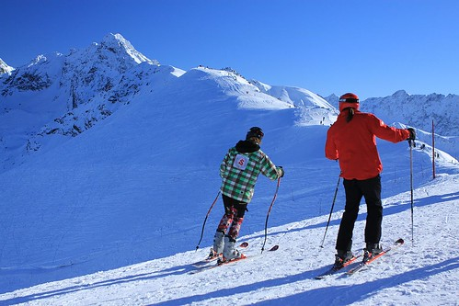
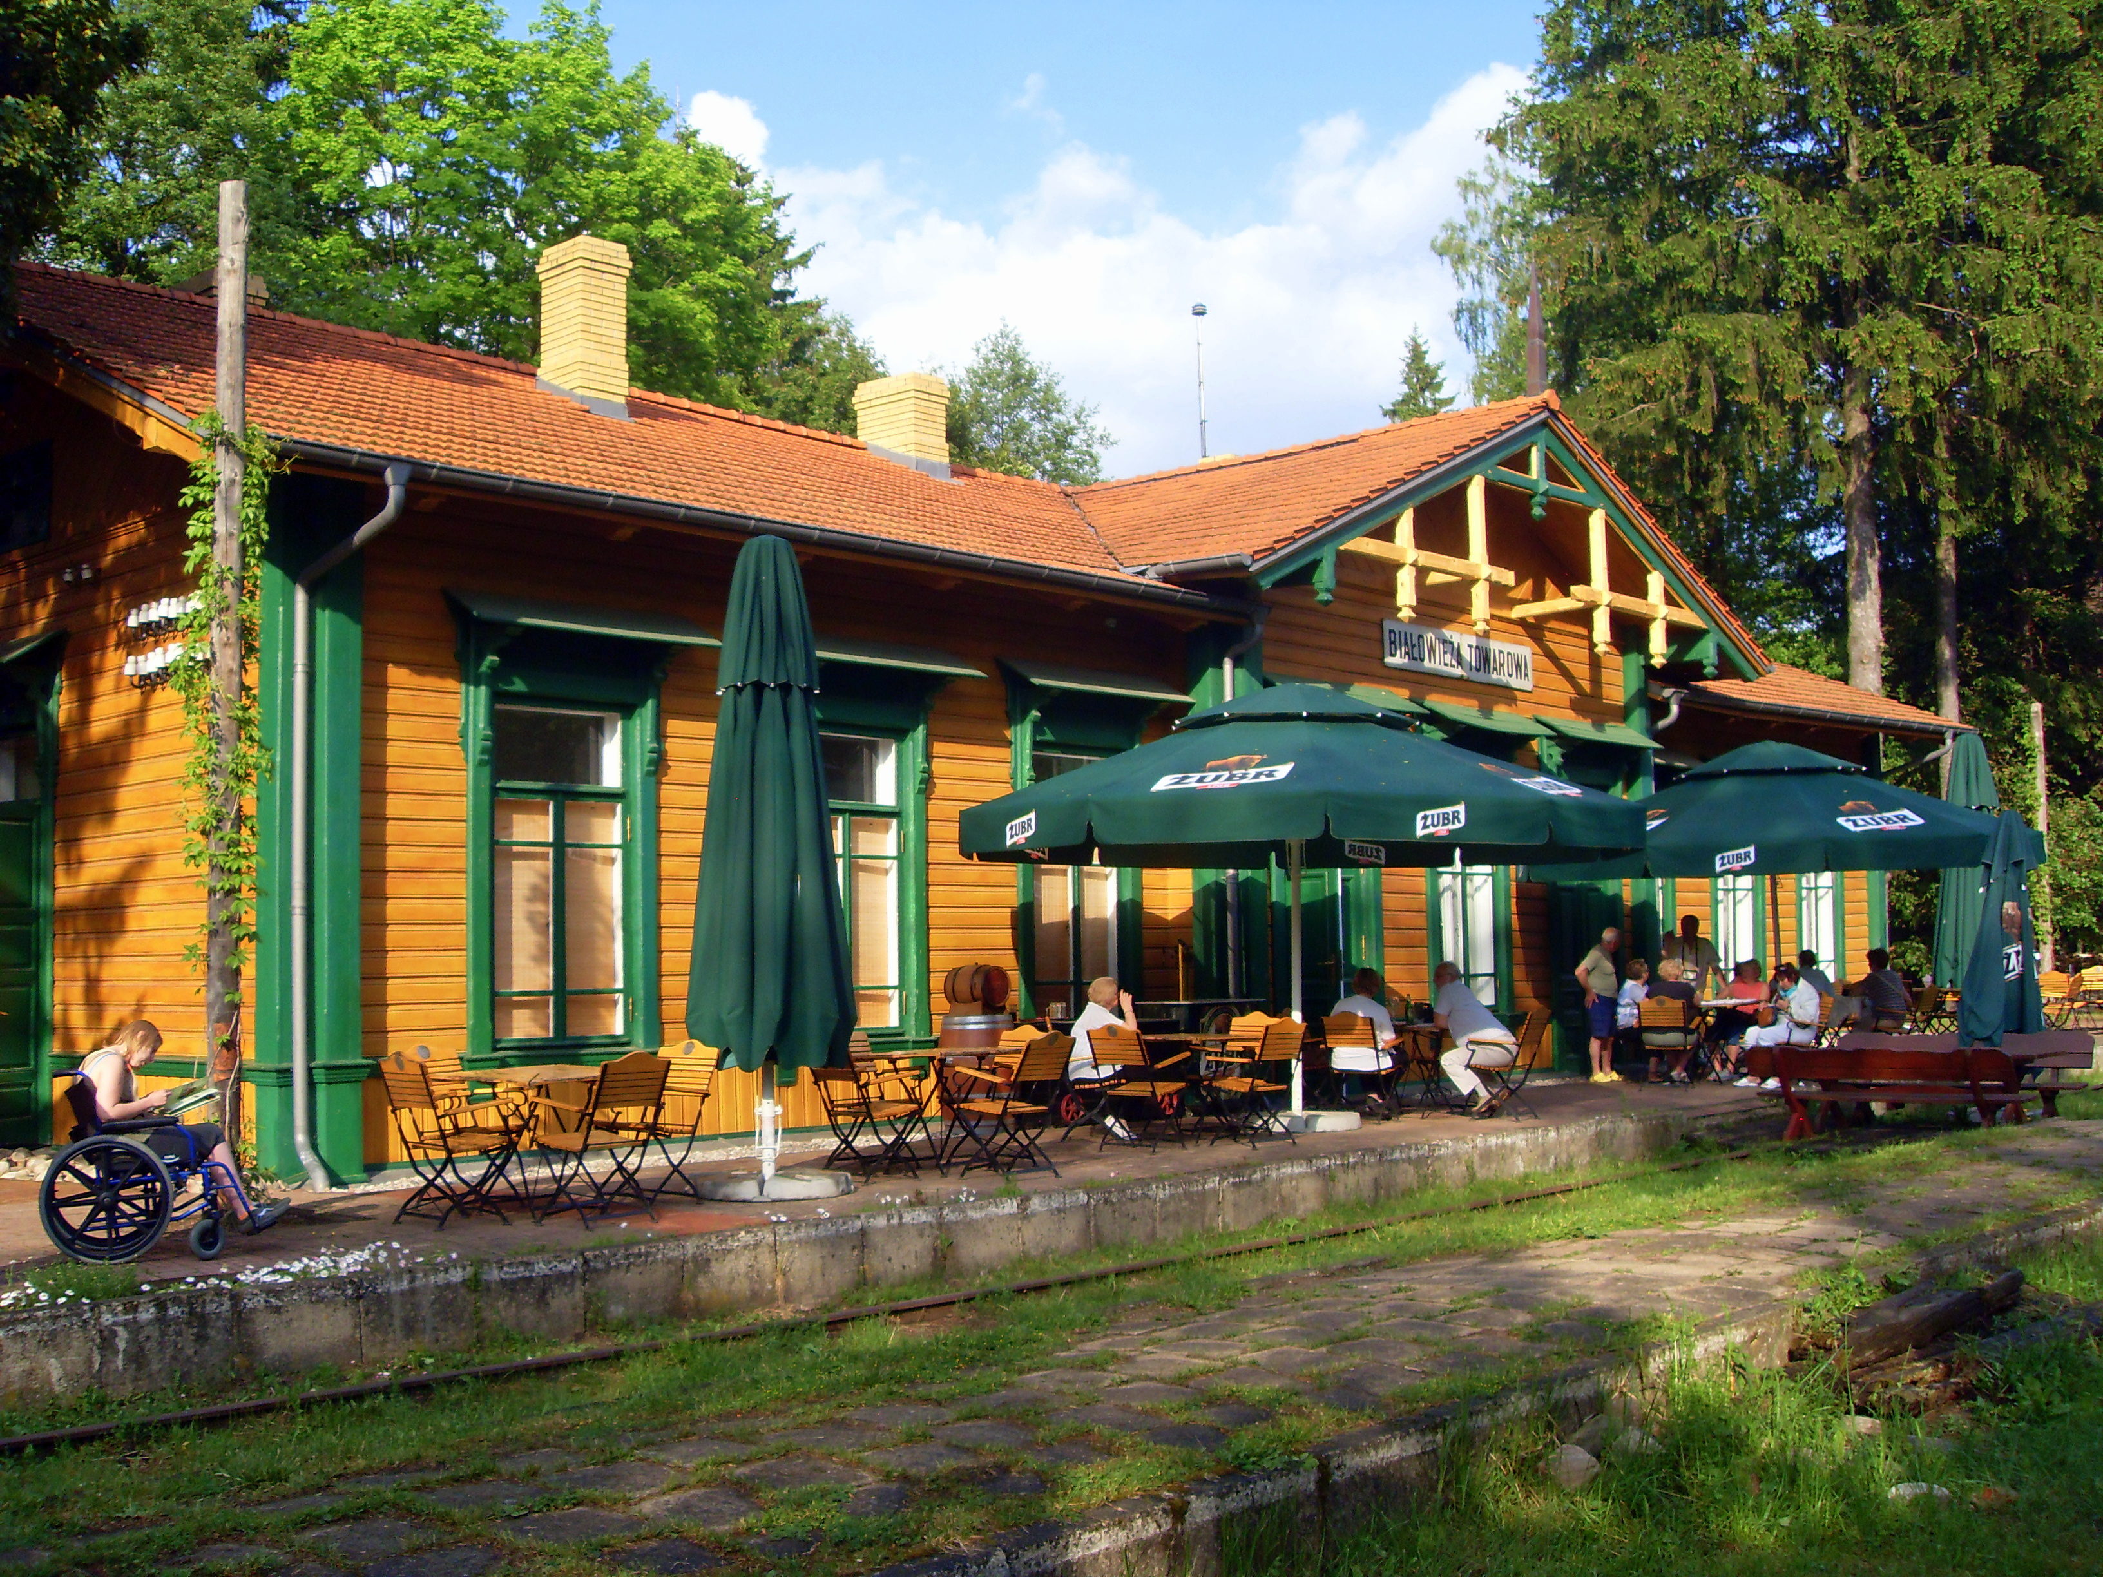
Które branże powinny być uprzywilejowane?
W czołówce branż, które powinny być wspierane znajdują się gastronomia i turystyka, czyli branże „medialne”, odnoszące się do potrzeb swoich odbiorców takich jak wolność wyboru, wolność przemieszczania się, a także potrzeb makro np. skala zatrudnienia i istotność dla gospodarki.

Slide 17
Czy uważasz, że artyści powinni dostać specjalne, lepsze niż reszta polskich obywateli, przywileje emerytalne?
91%
Wyborcy, niezależnie od barw partyjnych, nie oczekują specjalnych przywilejów emerytalnych dla artystów.
Notes:
91 % Polaków przeciwko przywilejom emerytalnym dla artystów (slajd 25).
17

Slide 18
Czy uważasz, że artyści powinni dostać specjalne, lepsze niż reszta polskich obywateli, przywileje emerytalne?
Prawo i Sprawiedliwość + Solidarna Polska + Porozumienie | Koalicja Obywatelska (PO + Nowoczesna + Inicjatywa Polska + Zieloni) | Polska 2050 Szymona Hołowni | Lewica (SLD + Wiosna Roberta Biedronia + Partia Razem) | PSL Koalicja Polska | Kukiz15 | Konfederacja (KORWiN + Ruch Narodowy) | inne ugrupowanie | trudno powiedzieć
327 | 356 | 404 | 198 | 27 | 42 | 167 | 11 | 202
66% | 59% | 69% | 61% | 59% | 60% | 66% | 64% | 65%
24% | 32% | 25% | 32% | 19% | 36% | 29% | 36% | 28%
8% | 8% | 5% | 7% | 19% | 5% | 5% | 0% | 5%
2% | 1% | 1% | 1% | 4% | 0% | 0% | 0% | 1%
100% | 100% | 100% | 100% | 100% | 100% | 100% | 100% | 100%
N=
Zdecydowanie nie
Raczej nie
Raczej tak
Zdecydowanie tak
RAZEM
Wyborcy, niezależnie od barw partyjnych, nie oczekują specjalnych przywilejów emerytalnych dla artystów.

Slide 19
Czy specjalne dodatkowe przywileje dla artystów powinny być dożywotnie czy jedynie na czas COVID?
Większość społeczeństwa nie chce przyznawać dodatkowych przywilejów artystom.

Slide 20
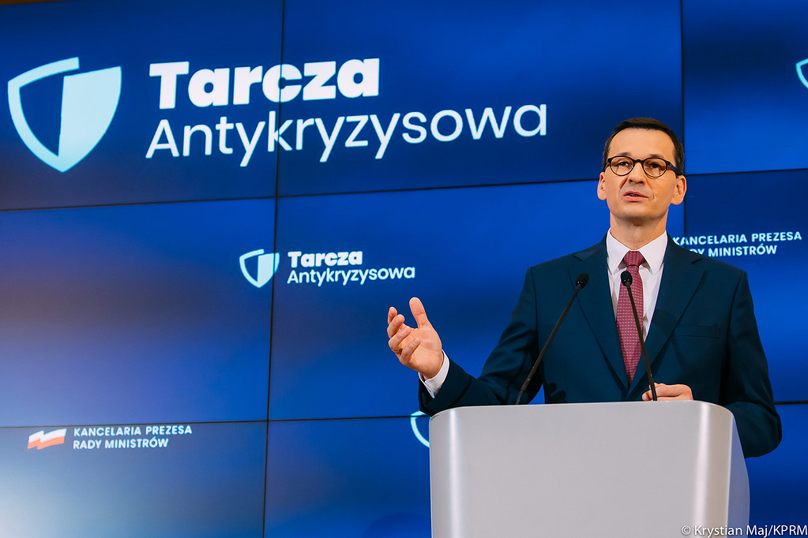
Czy Ty osobiście lub firma w której pracujesz korzystały z tarczy antykryzysowej?
Zdaniem zdecydowanej większości badanych ani oni ani ich firmy nie korzystały z tarczy antykryzysowej.

Slide 21
Podsumowanie
Opłata reprograficzna postrzegana jest jako nowy podatek i oceniana jest negatywnie
Pandemia „zobligowała” do zakupów sprzętu elektronicznego
Sytuacja ekonomiczna Polaków, w ich opinii, pogorszyła się.
Zdaniem ankietowanych, artyści nie są grupą, której należy się szczególne wsparcie.

Slide 22
Marek Grabowski
marek.grabowski@socialchanges.pl
Tel: +48 609 856 713

